Slide 1
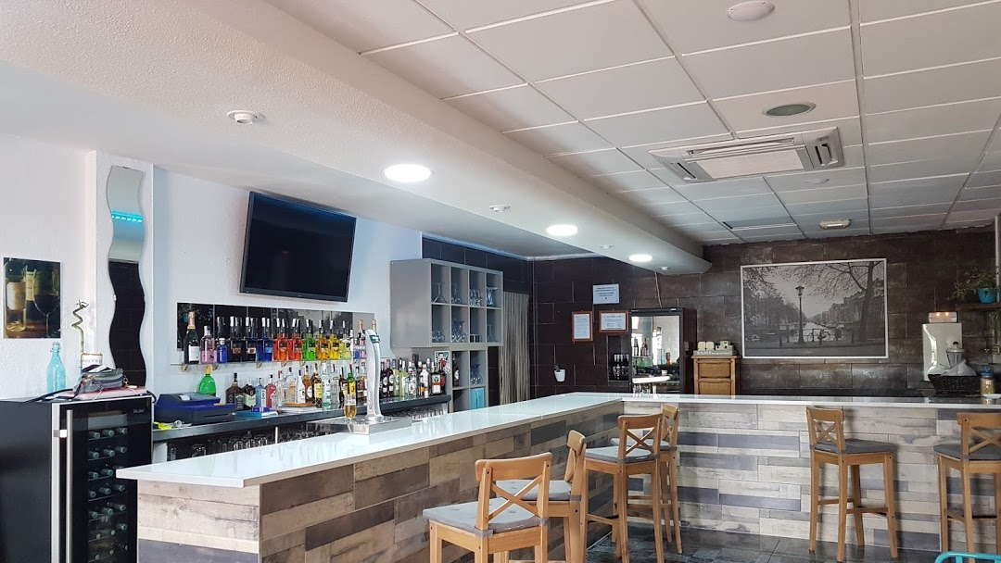


BGV-webcafé | elke leerling op zijn/haar plek de overstap po➔vo
9 februari 2026 15.30 – 16.30 uur

Slide 2

Wat is gymnasium?
Waarom gymnasium? website & website
Voor wie is het gymnasium?
Welkom
Brainstorm over ‘gymnasium’ & ‘gymnasiast’
Welke dilemma’s zijn er bij advisering groep 7/8?
Notes:
Meer info (websites):
https://bgv.aob.nl/
https://waaromgymnasium.nl/
https://klassieken.nu/
https://www.slo.nl/thema/vakspecifieke-thema/klassieke-talen/gymnasium/
Kapitaaltheorie van Bourdieu (1986)
1. Economisch kapitaal
2. Cultureel kapitaal
3. Sociaal kapitaal
4. Persoonskapitaal
Feeling of Beloningx

Slide 3
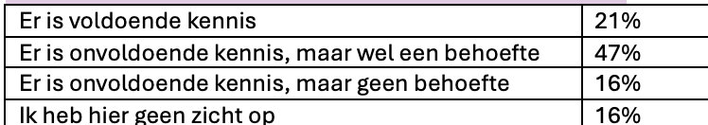
Aanleiding van dit BGV-webcafé: po-sectorraad 11-10-24
Gestelde vraag: Is er volgens u onder PO leerkrachten (met name in groep 7-8) behoefte aan informatie over het gymnasiumadvies en het schooltype?

Slide 4
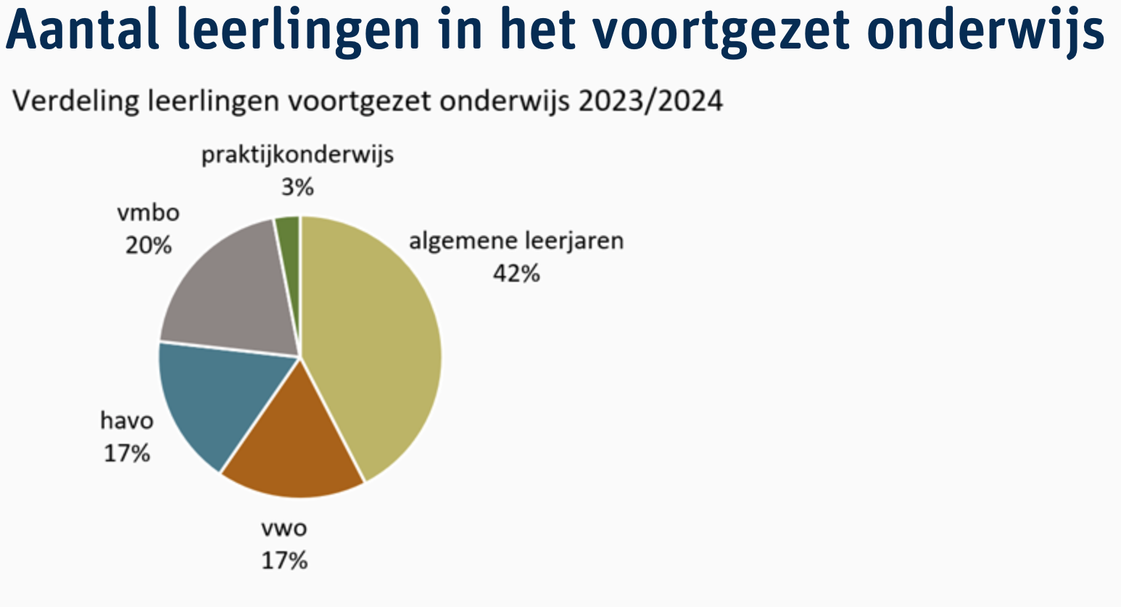
Waarom geen/wel gymnasiumadvies?
(of technasium/tto/…. (vwo+)
Hoeveel van de vwo- leerlingen is gymnasiast”
“Van alle vwo-leerlingen
is 1:4 gymnasiast.”
IQ- en schoolniveau (NB)
VWO gemiddeld IQ > 116
Havo gemiddeld IQ min. 107
VMBO- tl gemiddeld IQ min. 100
VMBO-kb gemiddele IQ min. 92
VMBO-basis IQ 80 - 90
Praktijkonderwijs IQ < 80
Notes:
Ongeveer
25% tot 27% van de vwo-leerlingen volgt een gymnasiumopleiding. Dit betekent dat van de totale vwo-populatie (inclusief atheneum), ongeveer een kwart kiest voor de klassieke talen (Latijn en/of Grieks).
Hier zijn de belangrijkste cijfers:
Aandeel gymnasiasten: Van alle vwo-leerlingen is ruim één op de vier een gymnasiumleerling.
Totaalaantallen (historisch/indicatief): In eerdere metingen (2015-2016) waren er ruim 63.500 gymnasiasten, wat destijds overeenkwam met 6,6% van alle voortgezet onderwijsleerlingen en 27% van de vwo-leerlingen.
Vwo in totaal: Ruim 17% van alle scholieren in het voortgezet onderwijs volgt een vwo-opleiding (inclusief atheneum en gymnasium).
Het gymnasium is een van de twee stromingen binnen het vwo, naast het atheneum. Beide leiden tot hetzelfde academische eindniveau.

Slide 5
Het onderwijs op het gymnasium
Alles wat je altijd al wilde weten over de schoolsoort Gymnasium

Slide 6
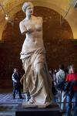
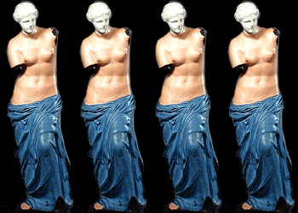
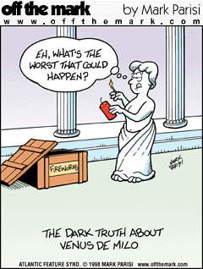
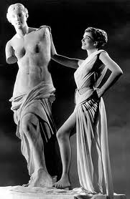

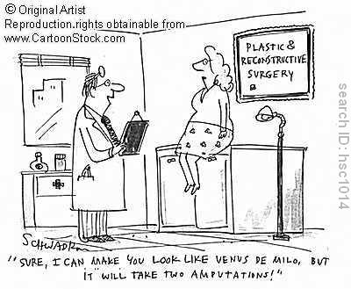
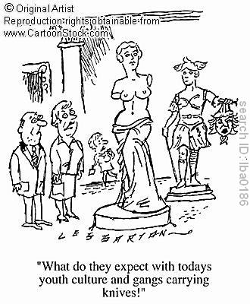




Ib. Vernieuwd gymnasium: verankerd in het heden in samenhang, maatschappelijk betrokken.
Venus van Milo steekt 22 april ‘11
middelvinger op.
Boze Grieken dagen een aantal Duitse journalisten voor de rechter.
De reden: deze satirische cover
Television Venus DeMilo
Uitreiking Gouden Venus van Milo
Waarom klassieken op school?
Met kennis van het klassieke verleden
begrijp je het heden
Gymnasiale vorming - vakinhoudelijk - (vak)didactisch

Slide 7
Laatste ronde
website
info op scholen verspreiden
scholen/besturen aanschrijven
gratis korte cursus
proeflessen
lesideeën
meer aandacht op open dagen vo
verder bekendheid via AOb
Terug naar sectorraad po
Gestelde vraag: Hoe zouden wij als BGV kennis over het gymnasium kunnen verspreiden onder PO leerkrachten?
Afsluiting
Hoe verder
Notes:
Gestelde vraag: Hoe zouden wij als BGV kennis over het gymnasium kunnen verspreiden onder PO leerkrachten?
Veel genoemde adviezen waren: een website maken, bestaande informatie actief verspreiden onder leerkrachten, schoolbesturen en directies aanschrijven, gratis korte cursus aanbieden, excursies organiseren naar gymnasia, proeflessen aanbieden, lesideeën en leestips delen, meer aandacht hiervoor tijdens open dagen, verdere bekendheid genereren via de onderwijsbond.
Gestelde vraag: Is er volgens u onder PO leerkrachten animo voor nascholingsactiviteiten om de klassieken in de klas te brengen?
Ik denk het wel
32%
Ik denk het niet
47%
Ik heb hier geen zicht op
21%
Gestelde vraag: Wat zijn voorwaarden om een dergelijke activiteit succesvol te laten zijn?
Veel genoemde adviezen waren: concreet en laagdrempelig, eventueel online, weinig tijdsinvestering, direct en praktisch toepasbaar, prikkelend en interessant maken (stoffig imago ontkrachten), mooie verhalen centraal stellen, aansluiten bij leeftijd, niveau en interesse van leerlingen, uitleggen waarom het nodig is, leerlingen uitnodigen op de middelbare school, werken vanuit de vraag en behoefte van het veld.
Conclusies
Op basis van deze steekproeven concludeert de BGV dat er voldoende grond is om de genoemde onderwerpen verder te onderzoeken en bij te dragen aan het vergroten van informatie over het gymnasium en over onderwijs over de oudheid in het basisonderwijs. Wij zullen hiermee aan de slag gaan en nemen daarbij de adviezen van onze collega’s uit het primair onderwijs ter harte.

